Slide 1
东壁村村民委员会山洪灾害防御预案
危险区基本情况表
序号 | 危险区名称 | 危险区编码 | 防洪能力（年） | 户数 | 人员数 | 特殊人群情况 | 山洪灾害风险隐患 | 关联监测站 |  |  |  | 预警指标
 |  |  |  |  |  |  |  | 简易 | 自动 | 责任人 | 联系电话 | 准备转移 | 立即转移
1 | 东壁村 | 01 |  | 3 | 5 | 无 | 住宅靠近沟道 | √ |  | 王林红 | 13223656630 | 20/1h 28/3h 40/6h 56/24h | 28/1h 36/3h 52/6h 80/24h
人员转移避险表
序号 | 危险区名称 | 户主名 | 联系电话 | 转移人数 | 特殊人群情况 | 新型入户报警设备 | 避险地点 |  | 责任人
 |  |  |  |  |  |  | 名称 | 具体位置信息及 可安置人数 | 姓名 | 联系电话
1 | 东壁村河道边 | 杨灵芳 | 15534188237 | 1人 |  |  | 东壁村村委 | 50人 | 王林红 | 13223656630
2 | 东壁村河道边 | 李晓青 | 13653551780 | 2人 |  |  | 东壁村村委 | 50人 | 王林红 | 13223656630
3 | 东壁村河道边 | 李保国 | 13437409252 | 2人 |  |  | 东壁村村委 | 50人 | 王林红 | 13223656630

Slide 2
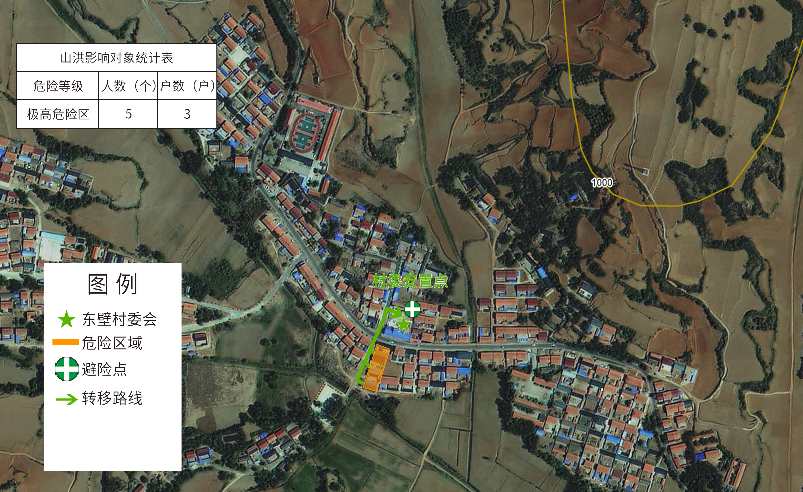
东壁村委员会危险区山洪灾害防御预案
责任体系
预警转移
何时转
巡查监测组
王林红13223656630
1.山洪灾害气象风险预警：
蓝色风险预警，提醒特殊人群做好准备；
黄色风险预警，提前将特殊人群转移至安置点。
橙色风险预警，提醒危险区人员注意防范，做好转移准备。
红色风险预警，立即组织危险区人员撤离至安置点。
2.山洪灾害气象风险预警：
转移信号:1.锣:慢速敲击准备转移;急速敲击立即转移;2.手摇报警器、口哨:立即转移;3.口头及电话和口头通知:按通知内容执行。
3.山洪灾害短临预警和监测预警：
准备转移——1小时20mm
6小时40mm
立即转移——1小时30mm
6小时60mm
常张乡政府包村责任人
姓名 ：孔静 手机号： 13453519446
预警发布组
李树斌13467092588
东壁村党支部书记
王林红 13223656630
人员转移组
李树斌13467092588
谁组织、转移谁
物资保障组
杨文兰18072945436
转何处、不擅返
东壁村危险区示意图
抢险救援组
李志荣15536153393
东壁村河道边：3户5人特殊人口：0人
包户责任人：
李树斌13467092588

